Slide 1


تقنية رقمية 2-1
الوحدة الثالثة : البرمجة المتقدمة باستخدام لغة ترميز النص التشعبي HTML
الدرس الثاني : تصميم الصفحات التنسيق النمطية
تصميم الاستاذة :
عبير الغريب

Slide 2

الحضور والغياب

Slide 3
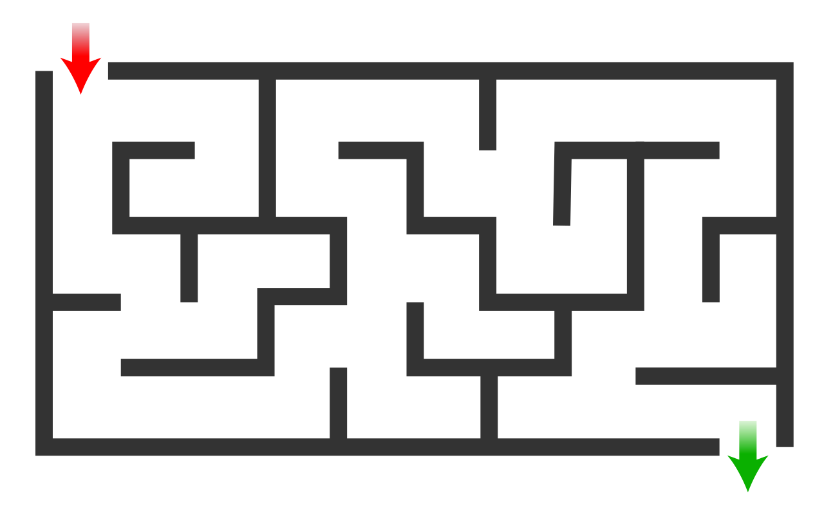

مراجعة الدرس السابق

Slide 4



من وسوم تنسيق النص وظيفته تغميق النص الموجود بين الوسمين :
</b>النص <b>
</i> النص <i>
</u> النص <u>
من وسوم تنسيق النص وظيفته تصغير النص الموجود بين الوسمين بحيث يكون أصغر من النص الافتراضي :
</small>النص <small>
</big> النص <big>
</mark> النص <mark>
من خصائص تنسيق الصور وتستخدم لتحديد مصدر الصورة :
Src
Border
Alt
من خصائص تنسيق الفيديو وتستخدم لعرض ازرار التحكم عند عرض مقطع الفيديو :
Src
Control
Autoplay
Notes:
ملاحظة : الضغط على مربع النص لسؤال لظهور الاجابة .

Slide 5

نواتج التعلم
فهم التكامل بين لغة النص التشعبي وصفحات التنسيق النمطية ولغة البرمجة النصية جافا سكريبت ( JS ).
تمييز استخدامات صفحات التنسيق النمطية ( CSS ).
فهم بنية صفحات التنسيق النمطية ( CSS).
معرفة انواع ملفات صفحات التنسيق النمطية .( CSS)
ربط صفحة (HTML) وملف( CSS ).
تمييز محددات ( CSS).
تنسيق النص باستخدام خصائص( CSS) الاساسية.

Slide 6

لإنشاء صفحة إلكترونية كاملة الوظائف، تحتاج إلى الدمج بين:
لغة HTML
01
ملف صفحات التنسيق
النمطية CSS
02
لغة ال برمجة النصية
جافا سكريبت JS
03

Slide 7

يُستخدم كل واحد منها لسبب مختلف في الصفحة الإلكترونية
3
2
1
لغة برمجة نصية تستخدم لإضافة محتوى تفاعلي للصفحة الإلكترونية وتحسين وظائفها والتحكم في عمل العناصر الأخرى
تستخدم لإعداد الهيكل العام للصفحة، و يُمكن اعتبارها العمود الفقري للصفحات الإلكترونية
لغة أنماط تُستخدم لوصف طريقة عرض نص مكتوب بلغة HTML

Slide 8



موقع الالكتروني
موقع الالكتروني
الآلية
عرض تفاعلي.
الضغط لفتح قائمة
منسدلة.
الخط.
لون الخط.
لون الخلفية.
عرض الوسائط.
الترويسة.
الفقرات.
القوائم.
الصور.
مقاطع الفيديو.

Slide 9
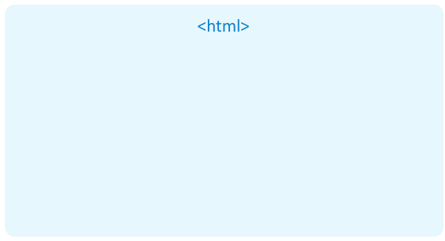
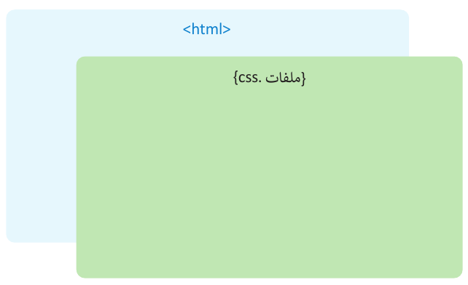
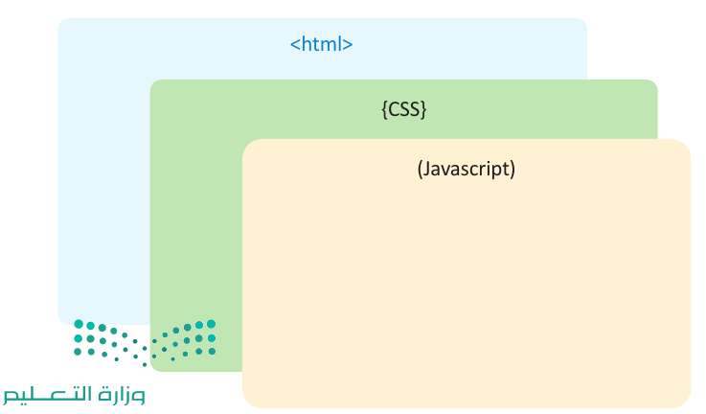
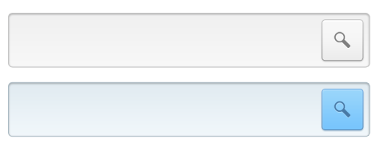
موقع الالكتروني
كل لغة برمجة تعد طبقة منفصلة في الموقع وتؤدي غرضًا مختلفًا؛ لذلك يفضل العمل باللغات الثلاث المستخدمة في الصفحة الإلكترونية بشكلٍ منفصل، وحفظ المقطع البرمجي على شكل ملفاتٍ مستقلة، ثم الدمج بين هذه اللغات باستخدام ربط الصفحات في HTML مع صفحات التنسيق النمطية وجافا سكريبت.
ملفات html
ملفات صفحات التنسيق النمطية
ملفات جافا سكريبت
طبقة المحتوى
طبقة العرض
طبقة آلية العمل

Slide 10

مقدمة إلى صفحات التنسيق النمطية CSS
استخدمت سابقًا لغة HTML لإضافة محتوى إلى الصفحة الإلكترونية الخاصة بك، وتنسيقها باستخدام وسومHTML التي توفر تنسيقًا محدودًا.
ستتعلم الآن كيفية استخدام صفحات التنسيق النمطية لإظهار الصفحة بشكل أفضل.
صفحات التنسيق النمطيةCSS تستخدم للتحكم في مظهر النص المكتوب بلغة HTML ، وهذا يمنحك القدرة على تعديل مظهر الصفحة الإلكترونية بشكل خاص والموقع بشكل عام.

Slide 11




مزايا استخدام صفحات التنسيق النمطية
حجم أصغر
للملف
تحميل أسرع للصفحات
سهولة التعديل على
الصفحات الإلكترونية

Slide 12
بنية صفحات التنسيق النمطية
صفحات التنسيق النمطية
التعريف
المُحددات
تشير إلى قاعدة أوراق الأنماط المتتالية التي سيتم تطبيقها على العنصر
تشير إلى كيفية تنسيق العنصر
الخاصية
القيمة
تشير إلى مظاهر العنصر التي تريد تغييرها
تحدد الإعدادات التي تريد استخدامها مع الخصائص المحددة

Slide 13

بناء جُملة صفحات التنسيق النمطية
كتلة تعريف
المُحدد
h1, h2, p { color:yellow; font-family:Arial; }
الخاصية
الخاصية
القيمة

Slide 14
أنواع ملفات صفحات التنسيق النمطية
1
2
3
External CSS
ملفات صفحات التنسيق النمطية الخارجية
Internal
ملفات صفحات التنسيق النمطية الداخلية
Inline CSS
ملفات صفحات التنسيق النمطية المضمنة

Slide 15
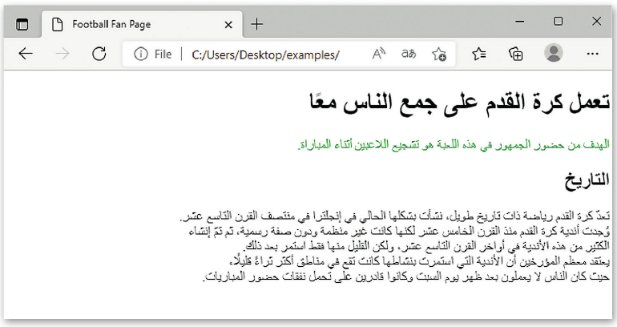
صفحات الأنماط المضمنة (Inline style)
يستخدم لتطبيق نمط واحد لعنصر واحد فقط، حيث تستخدم خاصية النمط (style) للعنصر ذو الصلة.
<h1> تعمل كرة القدم على جمع الناس معا</h1>
<p style="color:green;">
الهدف من حضور الجمهور في هذه اللعبة هو تشجيع اللاعبين أثناء المباراة</p>

Slide 16
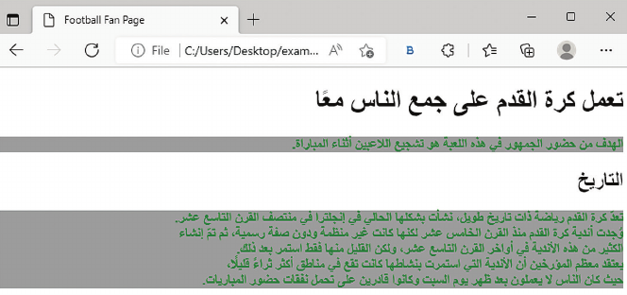
صفحات الأنماط الداخلية (Internal style sheets)
تُستخدم عندما يكون للصفحة الإلكترونية تنسيق منفصل، وهذا يطبق إذا أردت تنفيذ التنسيق على صفحة واحدة وليس على الموقع الإلكتروني بكامله.
يتم تعريف الأنماط الداخلية داخل عنصر <style> ، وداخل قسم <head>الموجود في صفحة HTML.
<!DOCTYPE html >
<html dir="rtl" lang="ar">
<head>
<title> Footbal fan page</title>
<meta charset="UTF-8" />
<style>
p {
color: green;
font-weight: bold;
background-color: rgb(161, 161, 161);
}

Slide 17
صفحات الأنماط الداخلية (Internal style sheets)
</style>
</head>
<body>
<h1>تعمل كرة القدم على جمع الناس معا </h1>
<p> الهدف من حضور الجمهور في هذة اللعبة هو تشجيع اللاعبين أثناء المبارة</p>
<h2 id="history">التاريخ</h2>
<p> تعد الرياضة ذات تاريخ طويل،نشأت بشكلها الحالي في انجلترا في منتصف القرن التاسع عشر <br>
وجدت أندية كرةالقدم منذ القرن الخامس عشر لكنها كانت غير منظمة ودون صفة رسمية،ثم تم انشاء</br>
الكثير من هذة الاندية في اواخر القرن التاسع عشر، ولكن القليل منها فقط استمر بعد ذلك</br>
يعتقد بعض المؤرخون ان الاندية التي استمرت بنشاطها كانت تقع في مناطق أكثر ثراء قليلا،</br>
حيث كان الناس لا يعملون بعد ظهر يوم السبت وكانوا قادرين على تحمل نفقات حضور المباريات</p>
</body>
</html>

Slide 18

صفحات الأنماط الخارجية (External style sheet)
ملف CSS منفصل يمكن الوصول إليه عن طريق إنشاء ارتباط داخل قسم <head> بالصفحة الإلكترونية.
يمكن تكرار استخدام نفس ملف CSS مع الصفحات الأخرى بنفس الطريقة بوضع الارتباط دخل قسم <head> لكل صفحة منها.
تعد صفحة الانماط الخارجية مثالية عندما يتم تطبيق النمط على العديد من الصفحات . يمكنك تغيير نمط الموقع بالكامل عن طريق تغيير ملف واحد فقط .
يتم ربط كل صفحة الكترونية بصفحة الانماط باستخدام الوسم <link> الموجودة داخل قسم > <head

Slide 19
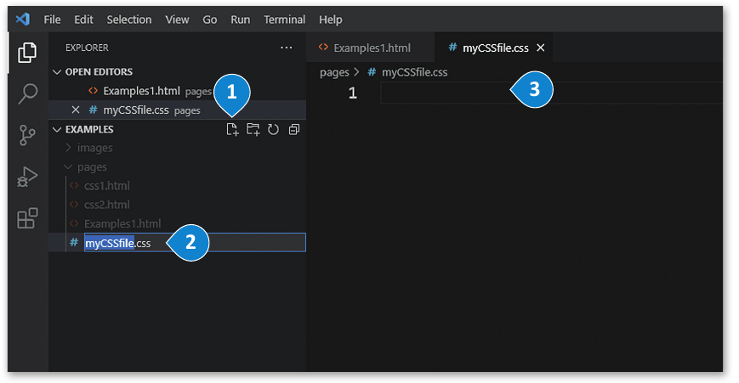
الربط بين صفحة HTML وملف CSS
بنفس الطريقة التي أنشأت بها ملف HTML ، يمكنك إنشاء ملف CSS بامتداد CSS في اسمه.

Slide 20
الربط بين صفحة HTML وملف CSS
يجب عليك الآن ربط ملف CSS بالصفحة الإلكترونية الخاصة بك. لربط الملف، ضع هذا السطر في قسم < <head كود HTML الخاص بك .
<link rel = “stylesheet” type = “text / css” href = “my CSSfile . css “>
يحدد العلاقة بين المصدر
الرابط والمستند الحالي
يحدد نوع الملف
رابط الملف

Slide 21

الربط بين صفحة HTML وملف CSS
<!DOCTYPE html >
<html dir="rtl" lang="ar">
<head>
<title> Footbal fan page</title>
<meta charset="UTF-8" />
<link rel="stylesheet" type="text/css" href="myCSSfile.css">
</head>
<body>
<h1>تعمل كرة القدم على جمع الناس معا </h1>
<p> الهدف من حضور الجمهور في هذة اللعبة هو تشجيع اللاعبين أثناء المبارة</p>
<h2 id="history">التاريخ</h2>
<p> تعد الرياضة ذات تاريخ طويل،نشأت بشكلها الحالي في انجلترا في منتصف القرن التاسع عشر <br>
وجدت أندية كرةالقدم منذ القرن الخامس عشر لكنها كانت غير منظمة ودون صفة رسمية،ثم تم انشاء</br>
الكثير من هذة الاندية في اواخر القرن التاسع عشر، ولكن القليل منها فقط استمر بعد ذلك</br>
يعتقد بعض المؤرخون ان الاندية التي استمرت بنشاطها كانت تقع في مناطق أكثر ثراء قليلا،</br>
حيث كان الناس لا يعملون بعد ظهر يوم السبت وكانوا قادرين على تحمل نفقات حضور المباريات</p>
</body>
</html>

Slide 22

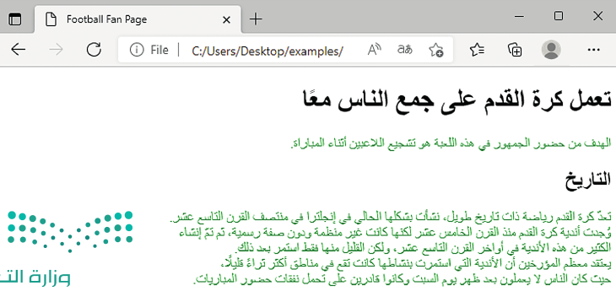
الربط بين صفحة HTML وملف CSS
h1 {
color: green; }
h2 {
color: #ee82ee; }
p {
color: rgb(0,75,250); }

Slide 23


محددات (CSS Selectors) CSS
يمكنك اختيار الوسوم المراد تنسيقها من خلال محددات CSS والتي هي اساساً عبارة عن بعض القواعد التي توفر مرونة كبيرة وتمكن المتصفح من فهم ما تريد تطبيقه عند الكتابة في كل مرة.
من أمثلة هذه المحددات:
محدد النوع (type)
عندما يحتوي المحدد على اسم الوسم HTML، ستطبّق الخصائص الموجودة في قاعدة CSS على جميع عناصر الوسم HTML ، على سبيل المثال،
p تطبق على جميع عناصر الصفحة الإلكترونية الموجودة بين وسمي </p>.........<p>
</p> هذه الفقرة الأولى <p>
</p> هذه الفقرة الثانية <p>
html
P {color: green;}
css
هذه الفقرة الأولى
هذه الفقرة الثانية
web

Slide 24
محددات (CSS Selectors) CSS
محدد المعرف ((id
</h2> التاريخ <h2 id = “header” >
لاختيار عنصر بمُعرف محدد، يستخدم رمز # متبوعًا بمُعرف العنصر. مُحدد id يستخدم خاصية id الخاصة بعنصر HTML لاختيار عنصر محدد. على سبيل المثال إذا أردت تطبيق نمط على عنصر HTML بمُعرف
" header" = id ستكتب #header{}
html
#header {color: green;}
css
التاريخ
web

Slide 25
محددات (CSS Selectors) CSS
محدد الفئة ((Class
</div> القائمة <div class = “menu” >
</p> الفقرة <p class = “menu” >
html
تُستخدم بشكل عام لتجميع بعض عناصر HTML التي لم يتم تطبيق أي مُحدد عليها، ولذلك فإنك تُعين class خاص بهذه العناصر حتى يتم الرجوع إليها في CSSومن ثم تنسيقها. يُستخدم محدد الفئة داخل وسم التقسيم
<div> ويحدد القسم في مستند HTML
.menu { color : green ; }
css
القائمة
الفقرة
web

Slide 26






خصائص CSS الأساسية المرتبطة بتنسيق النص
01
03
05
زخرفة النص
text-decoration
عرض الخط font-weight
نمط الخط
font-style
عائلة الخطوط font-family
حجم الخط font-size
اللون color
02
04
06

Slide 27
اللون
تتيح لك خاصية اللون تحديد لون النص داخل عنصر ما. يُحدد اللون في CSS بثلاث طرق:
يوجد 147 لونًا مُعرف مسبقاً يتم التعرف عليها بواسطة المتصفحات
أسماء الألوان
درجة كل لون من الألوان الأحمر والأخضر والأزرق المستخدمة في تكوين اللون بحيث تتراوح كثافة كل لون ما بين 0 و 255 . على سبيل المثال RGB (120,100,80)
قيم RGB
رموز مكونة من 6 أرقام تمثل مقدار كل لون من الألوان الأحمر والأخضر والأزرق
رموز Hex
name: blue
RGB: (0,0,255)
Hex: #0000ff

Slide 28

اللون
<!DOCTYPE html>
<html dir="rtl" lang="ar">
<head>
<title>Football fan page </title>
<meta charset="UTF-8">
<link rel="stylesheet" type="text/css" href="myCSSfile.css">
</head>
<body>
<h1>تعمل كرة القدم على جمع الناس معا </h1>
<p>الهدف من حضور الجمهور في هذه اللعبة هو تشجيع اللاعبين أثناء المباراة .</p>
<h2 id="history">التاريخ</h2>
<p>تعد كرة القدم رياضة ذات تاريخ طويل نشأت بشكلها الحالي في انجلترا في منتصف القرن التاسع عشر <br>
وجدت أندية كرة القدم منذ القرن الخامس عشر لكنها كانت غير منظمة ودون صفة رسمية ثم تم إنشاء ,<br>
الكثير من هذه الاندية في اواخر القرن التاسع عشر ولكن القليل منها فقط استمر بعد ذلك <br>
يعتقد معظم المؤرخين أن الاندية التي استمرت بنشاطها كانت تقع في مناطق أكثر ثراء قليلا <br>
حيث كان الناس لا يعملون بعد ظهر يوم السبت وكانوا قادرين على تحمل نفقات حضور المبارات </p>
</body>
</html>

Slide 29

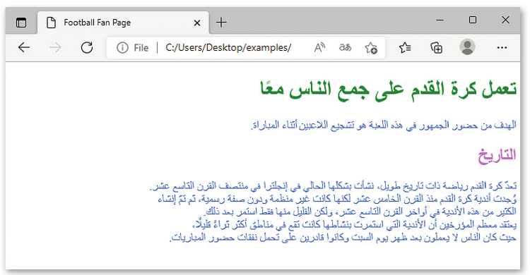
اللون
h1 {
color: green; }
h2 {
color: #ee82ee; }
p {
color: rgb(0,75,250); }

Slide 30
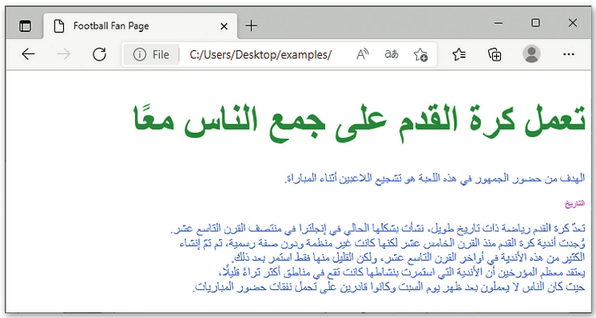
حجم الخط
خاصية حجم الخط تسمح لك بتحديد حجم الخط الذي تستخدمه. يمكنك تحديد حجم الخط إما بوحدة البكسل أو بالنسبة المئوية.
h1 {
color: green;
font-size: 50px; }
h2 {
color: #ee82ee;
font-size: 70%; }
p {
color: rgb(0,75,250); }

Slide 31
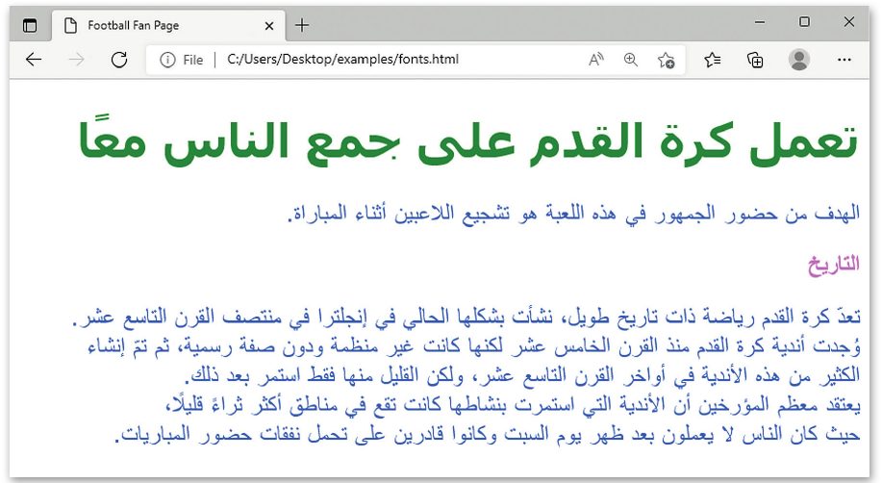
عائلة الخطوط
تتيح لك خاصية عائلة الخطوط تحديد عائلة الخط التي تريد استخدامها لأي نص داخل العناصر. يجب أن يتم تثبيت عائلة الخطوط التي تم تحديدها لاستخدامها في الموقع، وكذلك يجب أن يتم تثبيتها على جهاز زوار الموقع. لهذا السبب؛ يتم تحديد قائمة الخطوط مفصولة بفواصل بحيث إذا لم يكن لدى المستخدم أول نوع خط مثبت فإن المتصفح سيستخدم النوع التالي.
h1 {
color: green;
font-size: 50px;
font-family: Tahoma, sans-serif; }
h2 {
color: #ee82ee;
font-size: 100%;
font-family: Arial,sans-serif; }
p {
color: rgb(0,75,250);
font-family: Verdana, Times, sans-serif; }

Slide 32
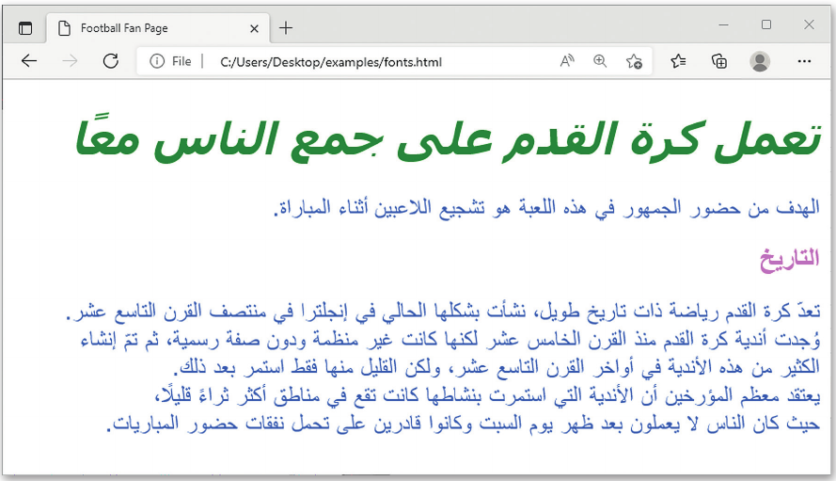
نمط الخط وعرض الخط
تسمح لك خاصية نمط الخط بإنشاء نص مائل. تتعدد قيم هذه الخاصية ما بين الخط عادي (normal) أو مائل italic or oblique)).
تسمح لك خاصية عرض الخط بإنشاء نص غامق، يوجد قيمتان لهذه الخاصية: غامق (bold)
أو عادي .(normal)
h1 {
color: green;
font-size: 50px;
font-family: Tahoma, sans-serif;
font-style: italic;}
h2 {
color: #ee82ee;
font-size: 120%;
font-family: Arial,sans-serif;
font-weight: bold; }
p {
color: rgb(0,75,250);
font-family: Verdana, Times, sans-serif; }

Slide 33

زخرفة النص
تسمح لك خاصية زخرفة النص بتطبيق العديد من التأثيرات على النص.
تأخذ هذه الخاصية القيم التالية:
5
4
3
2
1
blink
line-through
overline
underline
none
إضافة وميض متحرك للنص
إضافة سطر أفقي عبر الكلمات
إضافة خط أعلى النص
إضافة خط أسفل النص
إزالة أي زخرفة تم تطبيقها

Slide 34
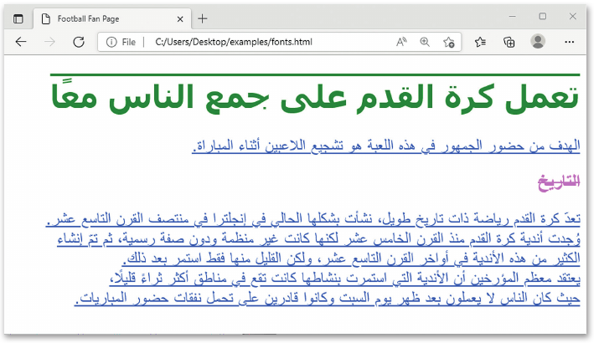
زخرفة النص
h1 {
color: green;
font-size: 50px;
font-family: Tahoma, sans-serif;
text-decoration: overline;}
h2 {
color: #ee82ee;
font-size: 100%;
font-family: Arial,sans-serif;
text-decoration: line-through; }
p {
color: rgb(0,75,250);
font-family: Verdana, Times, sans-serif;
text-decoration: underline; }

Slide 35
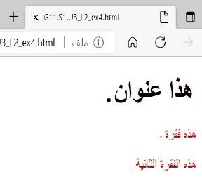
تقويم ختامي
تدريب ( 4 ) صفحة 128
في كود HTML التالي استخدم صفحة الانماط الداخلية (Internal style sheets) لتحرير الكود بحيث يتغيير لون جميع عناصر < P >الى اللون الاحمر ( red ):
<!DOCTYPE html >
<html dir="rtl" lang="ar">
<head>
<meta charset="UTF-8" />
<style>
p {
color: red; }
</style>
</head>
<body>
<h1> .هذا عنوان </h1>
<p> هذا فقرة. </p>
<p> هذا الفقرة الثانية. </p>
</body>
</html>

Slide 36

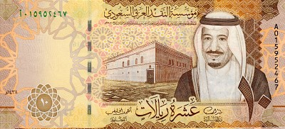
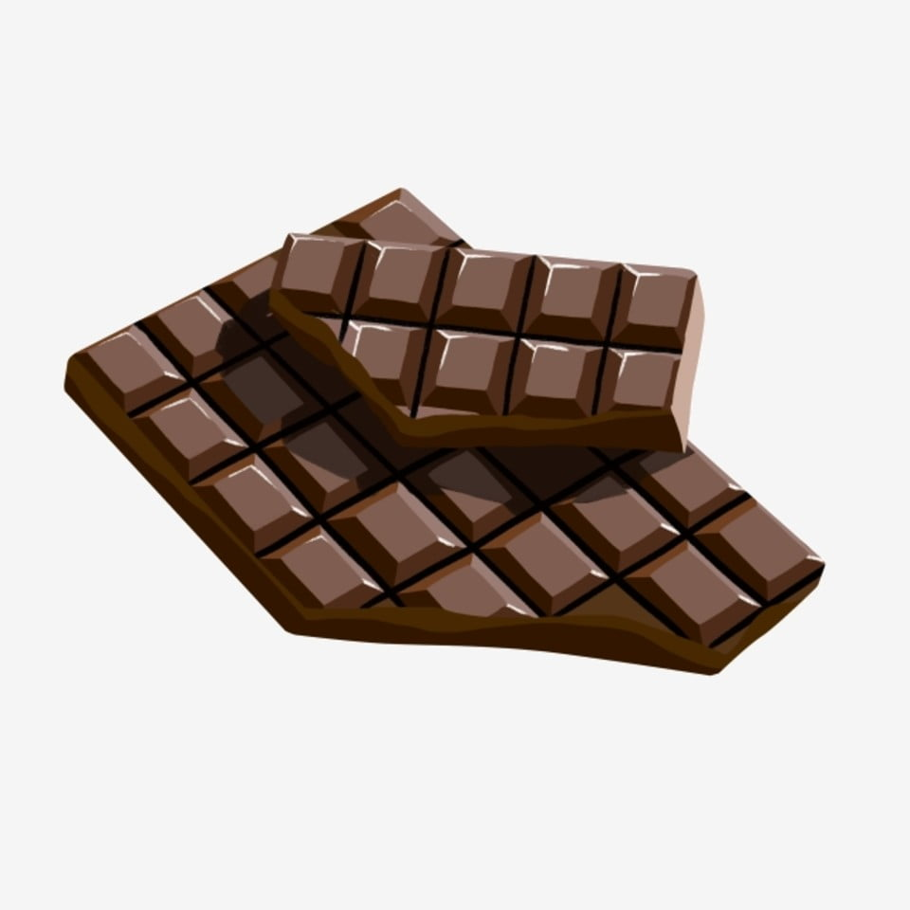

التعزيز ( اكشط واربح )

Slide 37


الواجب
حل الواجب الخاص بالدرس في دفتر المهام والواجبات.

